Slide 1
Lokale strategier i kommuner for borgere, ansatte og beslutningstagere
Hvad kan hygiejne bidrage til for at du kan udføre din kerneopgave?
Menings-givende
MED systemet
Notes:
Hvad er det vigtigste parameter som jeg ser for at vi i en organisation kan få skabt hygiejne ind over en kerneopgave? At det giver mening ude lokalt og når jeg siger lokalt så er det feks den enkelte daginstitution, den enkelte sportshal mm.
Opbakning – lovgivningen, centralt fra og forandres ude lokalt
Humor ind over
Flere aktører der brænder for budskabet (både ledere samt medarbejdere)

Slide 2
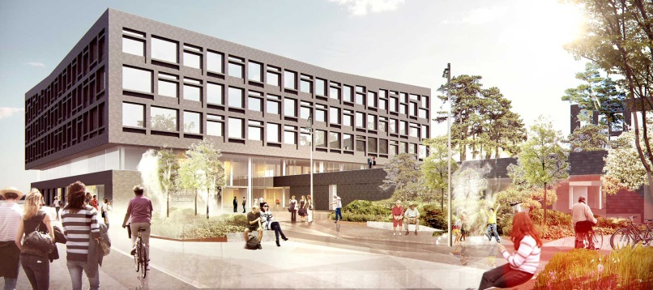
Lokale strategier i kommuner for borgere, ansatte og beslutningstagere
Notes:
Hvor kommer jeg fra?
Når vi siger en kommune så drejer det sig om ca. 45.000 borgere, ca. 3100 medarbejdere (teknisk servicearbejdere, vej og park, pædagoger, lærere, akademiker, sygeplejersker, social og sundhedshjælper, musikskolen, bibliotek, svømmehal mange typer samarbejdspartnere, men har vi ens kerneområde? Ja vi er til for borgerne og vi skal sørge for at nedbringe sygefraværet så trivsel fremmes
Geografisk er vi spredt og der er cirka 25 km i diameter

Slide 3
Lokale strategier i kommuner for borgere, ansatte og beslutningstagere
4 årige Strategisk mål
At gøre det lettere at leve sundt når man bor eller arbejder i Egedal kommune
Notes:
I Egedal er vi i gang med et strategisk mål: sund egedal At gøre det lettere at leve sundt når man bor eller arbejder i Egedal kommune

Slide 4
Lokale strategier i kommuner for borgere, ansatte og beslutningstagere
Hvad kan hygiejne bidrage til for at du kan udføre din kerneopgave?
Menings-givende
MED systemet
Notes:
Hygiejnestrategi vedtages 2015
Direktionen, hoved-MED
løbende fokus på god hygiejne for kommunens
ansatte og de borgere som kommunens ansatte i dagligdagen interagerer med.
Formålet er, at hygiejnestrategien bidrager til sundhed og dermed til lavt sygefravær.
Den enkelte Centerchef har ansvar for, at der samarbejdes om hygiejne indsatsen mellem
medarbejderne, MED og arbejdsmiljøgrupperne indenfor Centerchefens område.

Slide 5
Lokale strategier i kommuner for borgere, ansatte og beslutningstagere
Pædagogik
Dialog
Valg
Humor
Event
Notes:
Hygiejnestrategi for Egedal Kommune
Hygiejnestrategien skal sikre et løbende fokus på god hygiejne for kommunens ansatte og de borgere, som kommunens ansatte i dagligdagen interagerer med. Målet er, at hygiejne-strategien bidrager til sundhed og til at mindske det sygefravær, der er forårsaget af dårlig hygiejne.
Der er nedsat et hygiejneråd, som løbende vil videregive opdateret viden. Arbejdsmiljøgrupperne er omdrejningspunkt for de lokale indsatser i forhold til bedre hygiejne.
To centrale ord: ”valg” og ”viden”
For hvad hjælper det at kommunen gør noget ”lettere”, hvis ingen vælger det, eller ikke ved at man kan vælge det?
Alle har et (med)ansvar for egen sundhed Information om hvad der er af ”sunde” muligheder. Dialog om ansvar, valg og muligheder
I de sidste år har vi f.eks. Haft event med neglebørster, flyers, Tegneserie mm.

Slide 6
Lokale strategier i kommuner for borgere, ansatte og beslutningstagere
Arbejdsmiljødag for ledere/ Arbejdsmiljø repræsentanter
Kursusdag ; Hygiejne på arbejdspladsen for interesserede 2 gange årligt
APV / Lokal handleplan
Event for borgere
Event for ansatte (fiberklud, film)
Intro til nyansatte (e leaning hvor hygiejne indgår som element)
Notes:
Sygefraværet faldet med 0,8 % i 2016
Kursusdag for alle arbejdsmiljø grupper; ”Fra fravær til nærvær og trivsel”
Hvornår tænke MED systemet ind over?
Hvorfor tænke med systemet når vi taler hygiejne?
Kurser der understøtter arbejdsmiljøindsatsen
Omfatter sikkerhed, sundhed og trivsel ved fælles indsats , synergi effekt

